Slide 1
יחד שבטי ישראל
מקורות ומחשבות על אחדות, גיוון ושונות

Slide 2
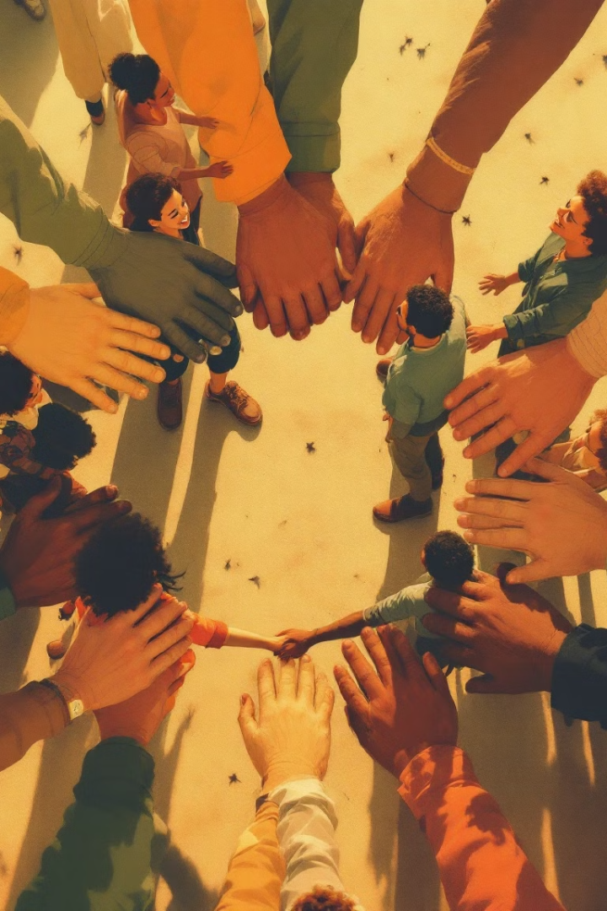
מבוא: ברכת הגיוון והשונות
ברכת יעקב לבניו
הכיתה ההטרוגנית
ברכת משה לעם ישראל
המוסיקליות של ערוך השלחן
הבסיס המשותף והגוונים השונים
מכור ההיתוך של בן גוריון לנאום השבטים של רובי ריבלין
בין הבית לעם היהודי לבין מדינת כל אזרחיה
מלחמת הזהויות

Slide 3
מלחמת הזהויות
המודל של מיכה גודמן: מלכוד 67 (תשעז)
המודל של הרב חיים נבון: מכים שרשים, (תשעח) לא תקין (תשפב)
המודל של גדי טאוב: ניידים ונייחים (תשפא)
המודל של אבישי בן חיים: ישראל השניה (תשפב)
המודל של נתנאל אלינסון: יהודה וישראל (קיצור תולדות הישראליות, תשפב)

Slide 4
אוהדי כדורגל
הספורט כסובלימציה של אלימות
הזדהות עם הקבוצה – קבוצת השחקנים וקבוצת האוהדים
סמלי השתייכות
דרגות שונות של אהדה

Slide 5
שורש הענין
המגיד ממזריטש - ר' צדוק מלובלין: חילוקים בנפשות
ר' נחמן מברסלב - ר' צדוק מלובלין: חייב להיות דבר והפכו
הראי"ה קוק - שלום הדעות ואחדות ההפכים
הרי"ד סולובייצ'יק הדיאלקטיקה היהודית כנגד ההגליאנית

Slide 6
הנסירה
אדם הראשון נברא אנדרוגינוס (פרק א בבראשית) ונוסר לשניים (פרק ב).
אחור באחור – פנים בפנים
הנסירה
כאב
הפרדות
התייצבות של שני יחידים עצמאיים
חיבור מחודש מתוך שמירה על זהות עצמית

Slide 7
ההיסטוריה של הקרעים
השנה | האירוע
1948 | אלטלנה
1949 | ברית הקנאים
1951 | שביתת הימאים
1952 | התנקשות בשר ד.צ. פנקס
1953 | הסכם השילומים
1959 | ואדי סאליב
1960-1962 | יוסל'ה שוחמכר
הפנתרים השחורים | 1971
גוש אמונים ושלום עכשיו | 1974, 1978
רצח אמיל גרינצוויג | 1983
מהסכמי אוסלו לרצח רבין | 1995
עקירת גוש קטיף ופרשת עמונה | 2005-6
המהפכה המשפטית | 2023

Slide 8
עין טובה – ההבטים החיוביים של הויכוח
סולם מסלו
ויכוח על ערכים
התביעה לחרות דמוקרטית (משני הצדדים!)
חיזוק הפטריוטיות
דחיקת הקיצוניים
התחדשות השיח והקריאה לאחדות
גילויי האחוה בעקבות המלחמה

Slide 9
מה לעשות? (מחנכים)
המנעות מהצטרפות לקצוות הקיצוניים.
קידום שיח מכבד, כבוד האדם והבריות. במיוחד כלפי ה"אחר".
הנמכת הלהבות וקביעת גבולות לויכוח הוגן.
בניית אתוס משותף.

